Slide 1
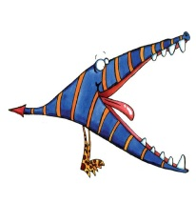
Compare les nombres… N’oublie pas, Fritz est très gourmand et mange toujours les nombres les plus grands !
3
9
?
?
?
?
?
?
?
?

